Slide 1
Apvārsnis Eiropa 2. klastera «Kultūra, jaunrade un iekļaujoša sabiedrība» informācijas diena
Pasākuma programma:
10:00-10:15 prezentācija par Apvārsnis Eiropa 2025. gada 2. klastera “Kultūra, jaunrade un iekļaujoša sabiedrība” darba programmas konkursiem
Darja Aksjonova, Latvijas zinātnes padomes NKP vecāka eksperte
10:15-10:55 Diskusija par 2. klastera īpatnībām un dalībnieku dalīšanas ar pieredzi
Una Meiberga Kalnciema kvartāls un NVO Maize
Baiba Tjarve Latvijas Kultūras Akadēmija
Guna Valtere SIA WIT Berry
Una Aleksandra Bērziņa-Čerenkova Rīgas Stradiņa Universitāte
10:55-11:00 jautājumi un atbildes
11:00-11:15 Dalībnieku balsošana un viedokļu apkopojums par jauno darba programmu un konkursiem

Slide 2
Apvārsnis Eiropa 2. klastera «Kultūra, jaunrade un iekļaujoša sabiedrība» aktualitātes
Darja Aksjonova
Nacionālā kontaktpunkta
Vecāka eksperte
darja.aksjonova@lzp.gov.lv
1.1.1. specifiskā atbalsta mērķa "Palielināt Latvijas zinātnisko institūciju pētniecisko un inovatīvo kapacitāti un spēju piesaistīt ārējo finansējumu, ieguldot cilvēkresursos un infrastruktūrā" 1.1.1.5. pasākuma "Atbalsts starptautiskās sadarbības projektiem pētniecībā un inovācijās" 1.kārtas, projekta Nr.1.1.1.5/17/I/001 “Atbalsts starptautiskās sadarbības projektu izstrādei un īstenošanai” ietvaros

Slide 3
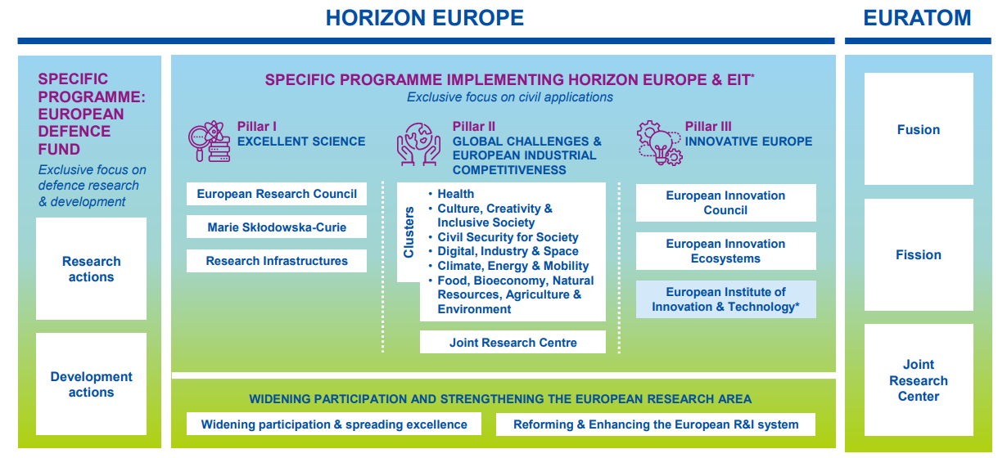
APVĀRSNIS EIROPA
WORK PROGRAMMES 2023-2024

Slide 4
Apvārsnis Eiropa 2. klastera darba programma
informācija: https://research-innovation-community.ec.europa.eu/events/2oQugg5jdh3x8gWvkBREF0/overview
darba programma: https://ec.europa.eu/info/funding-tenders/opportunities/docs/2021-2027/horizon/wp-call/2023-2024/wp-5-culture-creativity-and-inclusive-society_horizon-2023-2024_en.pdf
programmas ceļvedis:
https://ec.europa.eu/info/funding-tenders/opportunities/docs/2021-2027/horizon/guidance/programme-guide_horizon_en.pdf
Pilna 2025.g. darba programmā
būs pieejama 2025.g. martā - aprīlī

Slide 5
Tematika 1
Demokrātija un pārvaldība
Tematika2
Eiropas kultūras mantojums un radošas nozares
Tematika 3
Inovatīvi pētījumi par sociālajām un ekonomiskajām pārmaiņām
Partnerība 1
- Kultūras mantojums
- Piekrastes kultūras mantojums
Tematika
Jaunais Eiropas Bauhaus
2025-2027
Partnerība 2
Sociālas transformācijas un noturība

Slide 6
T2: Eiropas kultūras mantojums un radošas nozares
Atvēršanas datums: 18.jūnijā 2024
Līdz: 22.janvārim 2025
Topic | Type of action, TRL | EU contribution per project (EUR million) | Number of projects to be funded
HORIZON-CL2-2024-HERITAGE-ECCCH-01-01: A European Collaborative Cloud for Cultural Heritage – Innovative tools for digitisation and analysis of dynamic processes, objects and complex combined data | IA | 5 to 6 | 2
HORIZON-CL2-2024-HERITAGE-ECCCH-01-02: A European Collaborative Cloud for Cultural Heritage – Innovative tools for documenting, interlinking and organising data | IA | 3 to 4 | 2
HORIZON-CL2-2024-HERITAGE-ECCCH-01-03: A European Collaborative Cloud for Cultural Heritage – Innovative tools for advanced data enrichment | IA | 5 to 6 | 2
HORIZON-CL2-2024-HERITAGE-ECCCH-01-04: A European Collaborative Cloud for Cultural Heritage – Innovative tools for high-value interactions with visitors and heritage objects | IA | 3 to 4 | 2
HORIZON-CL2-2024-HERITAGE-ECCCH-01-05: A European Collaborative Cloud for Cultural Heritage – Innovative tools for the study, conservation and restoration of heritage objects | IA | 3 to 4 | 2

Slide 7
Svarīgi pievērst uzmanību:
Visi 5 konkursi ir IA tipa projekti;
Pieteikuma lpp skaits ir 60;
Līdz 15% no kopēja budžeta var būt sadalīts starp trešajām pusēm, viens granta apmērs līdz 60 000 EUR;
Visi izstrādātie materiāli ar atvērtas piekļuves licenci;
Cieša sadarbība ar ECCCH izstrādātājiem;
Konkursi būs interesanti visiem kas strādā ar digitalizāciju, lietotāja pieredzes pētījumiem, ka arī bibliotēkzinātni un satura sakārtošanu, lauka darbu rezultātu dokumentāciju, bibliogrāfijas izveidi, kultūras mantojumu objektu informācijas vākšanu un uzglabāšanu, MI rīku izmantošanu, utt.

Slide 8
Jaunais European Bauhaus (NEB)
Atvēršanas datums: 7.maijs 2024
Līdz: 19.septembri 2024
Topic | Type of action, TRL | EU contribution per project (EUR million) | Number of projects to be funded
HORIZON-MISS-2024-NEB-01-02 New governance models for the co-design and co-construction of public spaces in neighbourhoods by communities | IA TRL 7-8 | 4 | 2
HORIZON-MISS-2024-NEB-01-03 Setting up a New European Bauhaus hub for results and impact | CSA | 1,8 | 1
HORIZON-MISS-2024-NEB-01-01 Exploiting the potential of secondary bio-based products | RIA TRL 5 | 4 | 2

Slide 9
Svarīgi pievērst uzmanību NEB-01-02:
Valsts iestāžu labāka izpratne par to, kā inovatīvas iesaistīšanās pieejas var veicināt atvērtību, sociālo vienotību, uzticēšanos un pieņemšanu kopienās un veicināt marginalizētu kopienu un/vai neaizsargātu grupu iekļaušanu.
Pārbaudītas un apstiprinātas iesaistīšanas pieejas ir pieejamas valsts iestādēm, lai iesaistītu iedzīvotājus viņu apkaimju publisko telpu kopprojektēšanā un kopīgā attīstībā.
Labāka sabiedrības piekrišana pārmaiņām, pateicoties jēgpilnai un pastāvīgai visu attiecīgo galalietotāju un vietējo kopienu iesaistei publisko telpu projektēšanā, būvniecībā un uzturēšanā.
Pilnveidoti sadarbības mehānismu starp iedzīvotājiem un projektu izstrādātājiem.

Slide 10
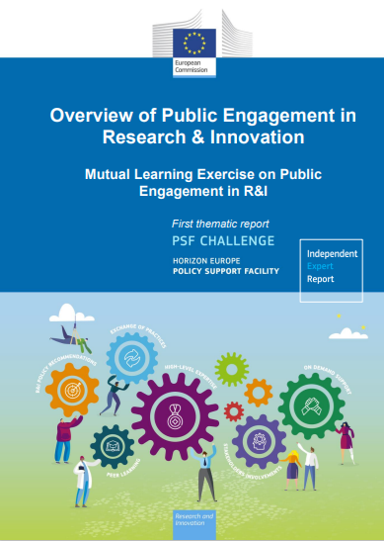
Papildus informācija
Overview of public engagement in research & innovation
Mutual Learning Exercise on Public Engagement in R&I | Research and Innovation (europa.eu)
Science Communication: Achievements in Horizon 2020
and Recommendations on the way forward

Slide 11
Misijas: Cross-cutting Activities
Atvēršanas datums: 18.aprīlis 2024
Līdz: 25.septembra 2024
Topic | Type of action, TRL | EU contribution per project (EUR million) | Number of projects to be funded
HORIZON-MISS-2024-CROSS-01-01 A European Social Innovation Advisory Network in support of EU Mission Objectives | CSA | 2,5 | 1
HORIZON-MISS-2024-CROSS-01-02 Framework Partnership Agreement for a European Networked Catalyst Fund for Social Innovation in Support of the Missions | FPA | 0 | 5

Slide 12
Kādu atbalstu sniedz NKP
Individuālas konsultācijas;
Atbalsts tīklošanas pasākumiem;
Atbalsts pieredzes apmaiņas vizītes;
Ekspertu datubāzes izmantošanā, lai pārbaudīt savu projekta pieteikumu pirms iesniegšanas.
Info dienas attālināti un klātiene

Slide 13
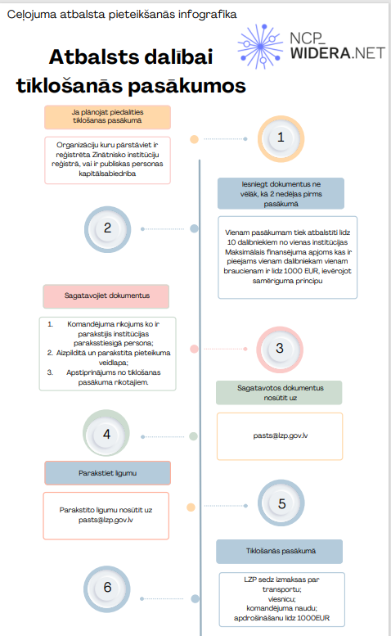
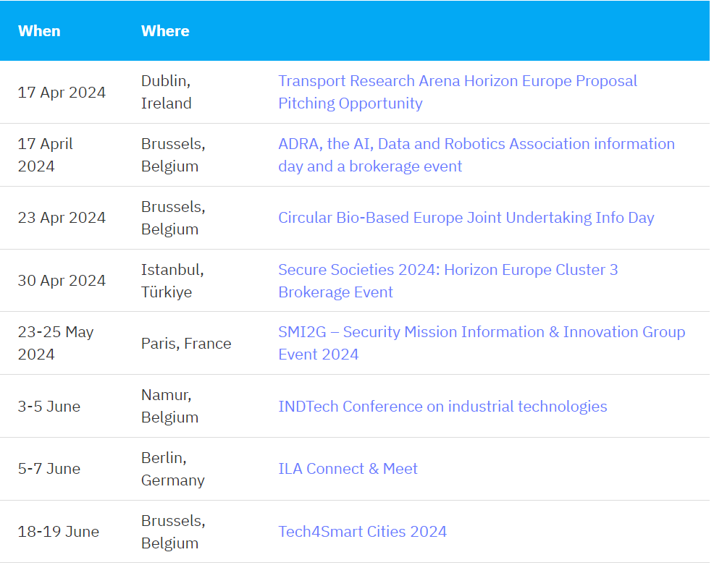
Pasākumi:
Brokerage events - NCP_WIDERA.NET (ncpwideranet.eu)

Slide 14
Atbalsts ceļošanas izdevumu segšanai
Apvārsnis Eiropa Nacionālais kontaktpunkts aicina pieteikties saņemt atbalstu ceļošanas izdevumu segšanai uz Apvārsnis Eiropa 2.pilāra tīklošanas pasākumiem.
Atbalsts ceļošanas izdevumu segšanai pieejams visiem Zinātniskajā reģistrā reģistrētiem dalībniekiem, kuri vēlas atrast partnerus un/vai prezentēt sava projekta ideju, piedaloties klātienes tīklošanās pasākumos.
Papildus informācija: https://www.lzp.gov.lv/lv/atbalsts-pieteicejiem

Slide 15
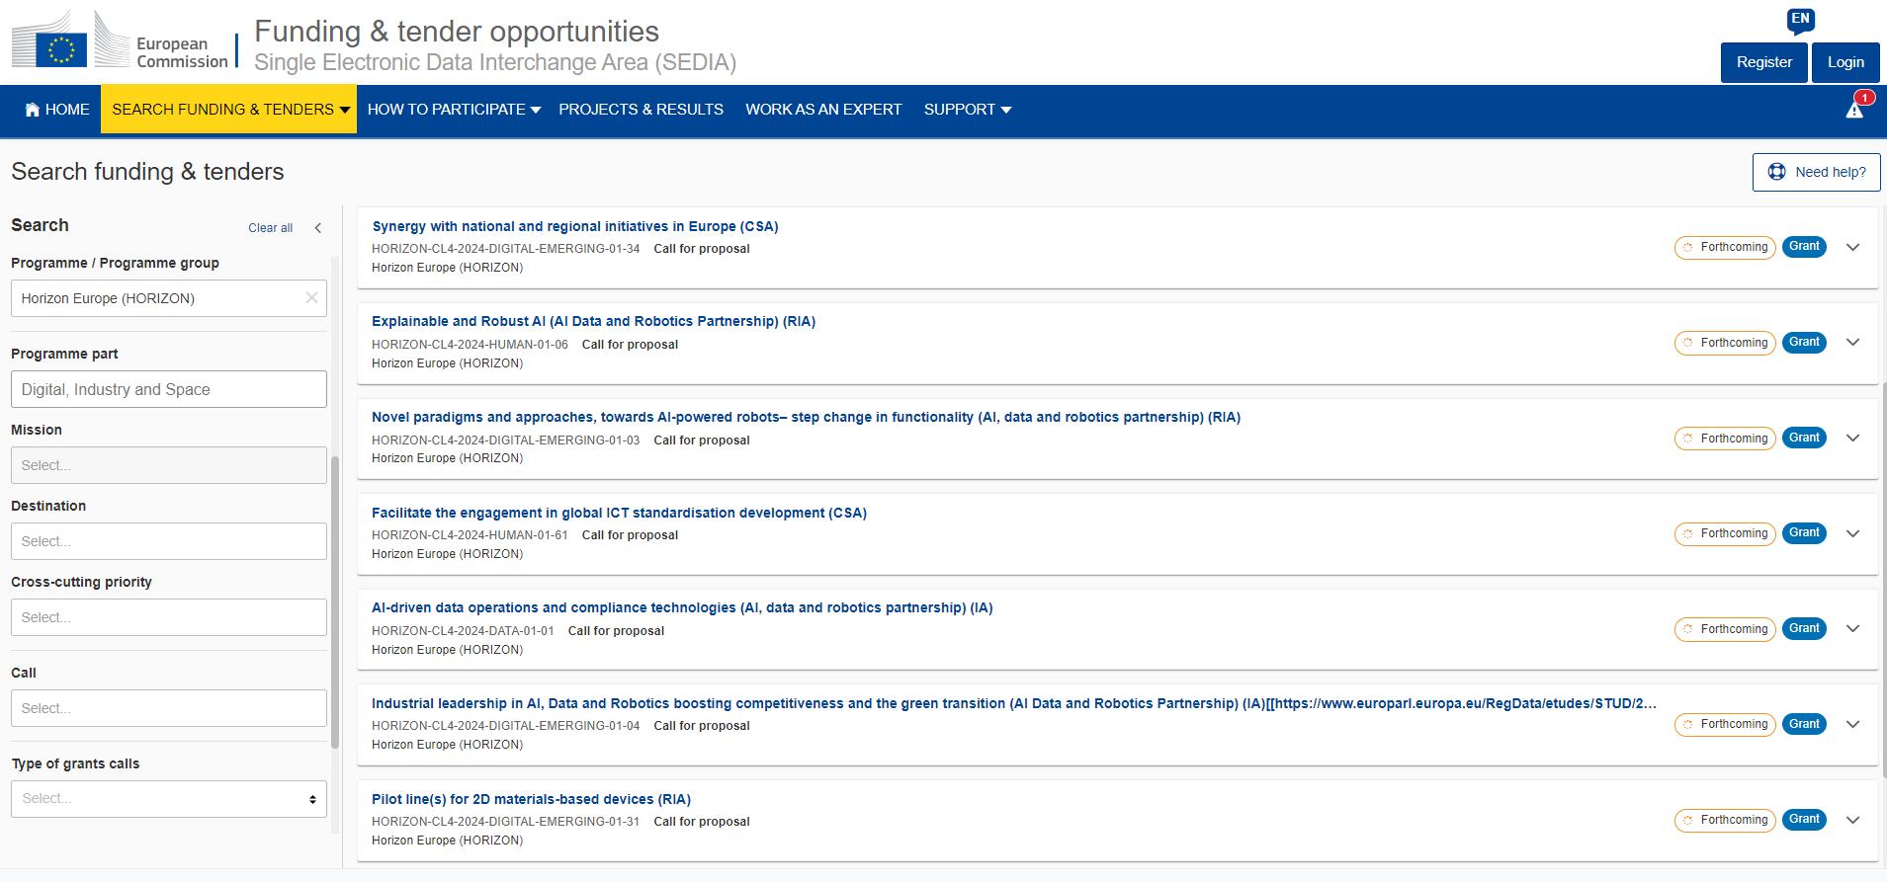
Funding&tender opportunities

Slide 16
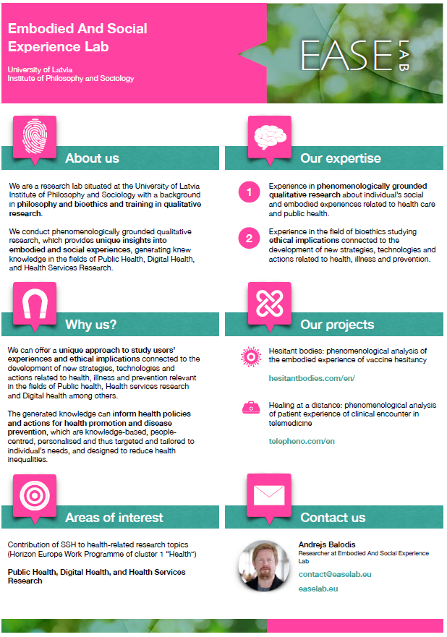

Slide 17
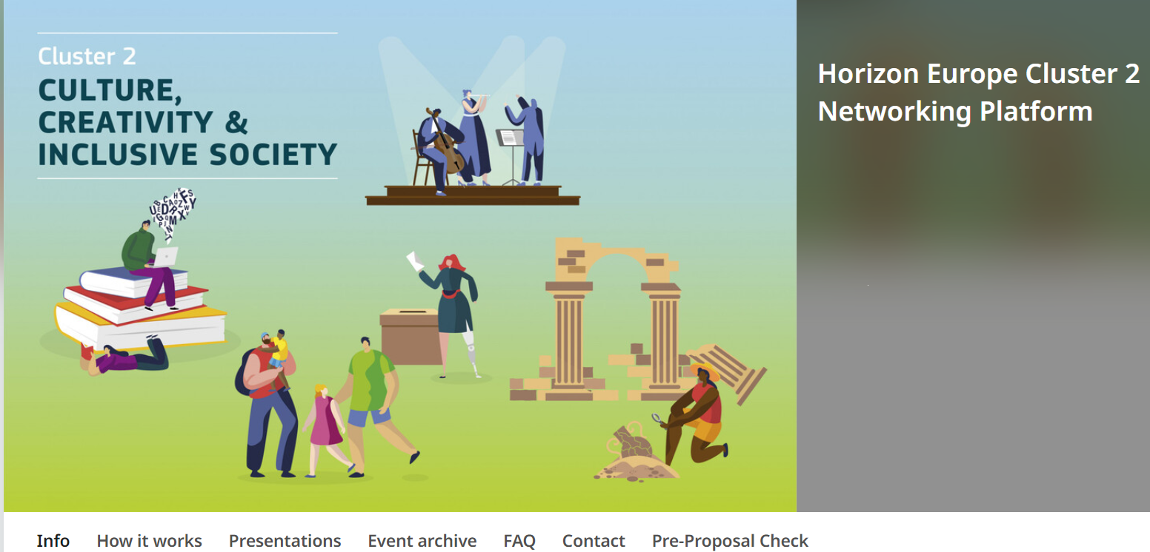
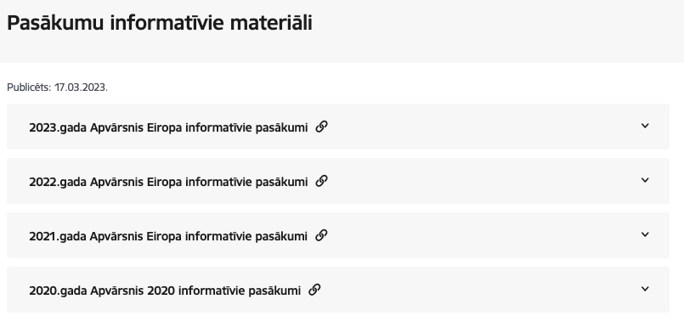
Pasākumi
Horizon Europe Cluster 2 Networking Platform - Info (b2match.io)
NB! EK Informācijas dienā
10.,vai 14.jūnijā
Horizon Europe Missions Brokerage Event 2024 - Home (b2match.io)
https://www.lzp.gov.lv/lv/notikumu-kalendars

Slide 18
Ekspertu datubāze

Slide 19
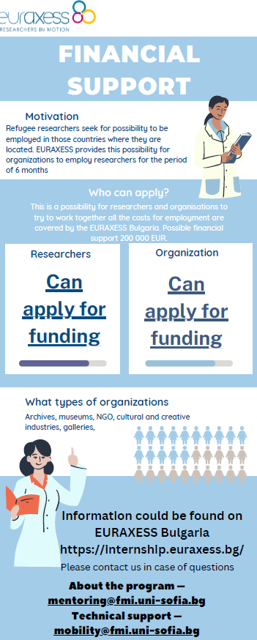
https://www.lzp.gov.lv/lv/pasakumu-informativie-materiali
https://internship.euraxess.bg/about
Savukārt līdz 15. maijam var iesniegt pieteikumu Culture Moves Europe 3. uzsaukumam rezidenču rīkotājiem Rezidenču uzsaukums atbalstīs projektus mūzikas, literatūras, arhitektūras, kultūras mantojuma, dizaina un modes dizaina, vizuālās mākslas un skatuves mākslas nozarēs. Līdz 31. maijam ir atvērts Culture Moves Europe 2. individuālās mobilitātes uzsaukums, kuram var pieteikties individuāli un grupās līdz 5 personām; projektu īstenošanas ilgums ir no 7 līdz 60 dienām privātpersonām un no 7 līdz 21 dienai grupām.

Slide 20
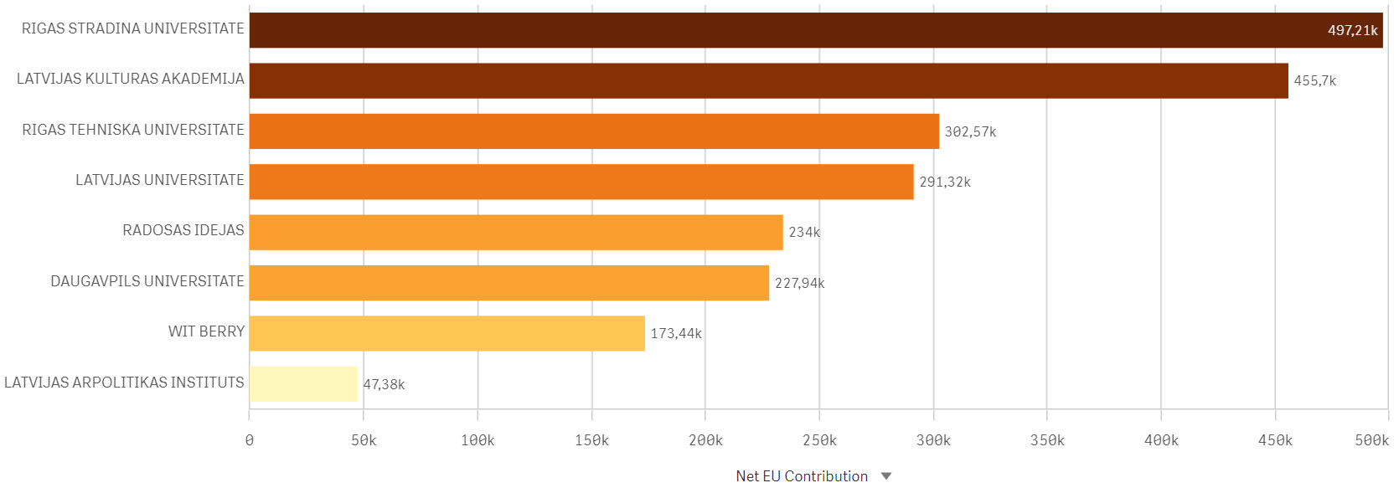
Statistika: Apvārsnis Eiropa 2. klasteris
eCorda dati uz 10.04.2024.

Slide 21
Pievienoties kontaktlistei

Slide 22
Apvārsnis Eiropa 2. klastera «Kultūra, jaunrade un iekļaujoša sabiedrība» informācijas diena
Pasākuma programma:
10:00-10:15 prezentācija par Apvārsnis Eiropa 2025. gada 2. klastera “Kultūra, jaunrade un iekļaujoša sabiedrība” darba programmas konkursiem
Darja Aksjonova, Latvijas zinātnes padomes NKP vecāka eksperte
10:15-10:55 Diskusija par 2. klastera īpatnībām un dalībnieku dalīšanas ar pieredzi
Una Meiberga Kalnciema kvartāls un NVO Maize
Una Aleksandra Bērziņa-Čerenkova Rīgas Stradiņa Universitāte
Baiba Tjarve Latvijas Kultūras Akadēmija
Guna Valtere SIA WIT Berry
10:55-11:00 jautājumi un atbildes
11:00-11:15 Dalībnieku balsošana un viedokļu apkopojums par jauno darba programmu un konkursiem

Slide 23
Apvārsnis Eiropa 2. klastera «Kultūra, jaunrade un iekļaujoša sabiedrība» informācijas diena
Pasākuma programma:
10:00-10:15 prezentācija par Apvārsnis Eiropa 2025. gada 2. klastera “Kultūra, jaunrade un iekļaujoša sabiedrība” darba programmas konkursiem
Darja Aksjonova, Latvijas zinātnes padomes NKP vecāka eksperte
10:15-10:55 Diskusija par 2. klastera īpatnībām un dalībnieku dalīšanas ar pieredzi
Una Meiberga Kalnciema kvartāls un NVO Maize
Una Aleksandra Bērziņa-Čerenkova Rīgas Stradiņa Universitāte
Baiba Tjarve Latvijas Kultūras Akadēmija
Guna Valtere SIA WIT Berry
10:55-11:00 jautājumi un atbildes
11:00-11:15 Dalībnieku balsošana un viedokļu apkopojums par jauno darba programmu un konkursiem

Slide 24
Apvārsnis Eiropa 2. klastera «Kultūra, jaunrade un iekļaujoša sabiedrība» informācijas diena
Pasākuma programma:
10:00-10:15 prezentācija par Apvārsnis Eiropa 2025. gada 2. klastera “Kultūra, jaunrade un iekļaujoša sabiedrība” darba programmas konkursiem
Darja Aksjonova, Latvijas zinātnes padomes NKP vecāka eksperte
10:15-10:55 Diskusija par 2. klastera īpatnībām un dalībnieku dalīšanas ar pieredzi
Una Meiberga Kalnciema kvartāls un NVO Maize
Una Aleksandra Bērziņa-Čerenkova Rīgas Stradiņa Universitāte
Baiba Tjarve Latvijas Kultūras Akadēmija
Guna Valtere SIA WIT Berry
10:55-11:00 jautājumi un atbildes
11:00-11:15 Dalībnieku balsošana un viedokļu apkopojums par jauno darba programmu un konkursiem

Slide 26
Paldies! Jautājumi?
@apvarsnis
@Apvārsnis EU Latvijas Nacionālais kontaktpunkts - HE NCP LV
https://www.lzp.gov.lv/lv/apvarsnis-eiropa
Informācijas avots:

